Slide 1
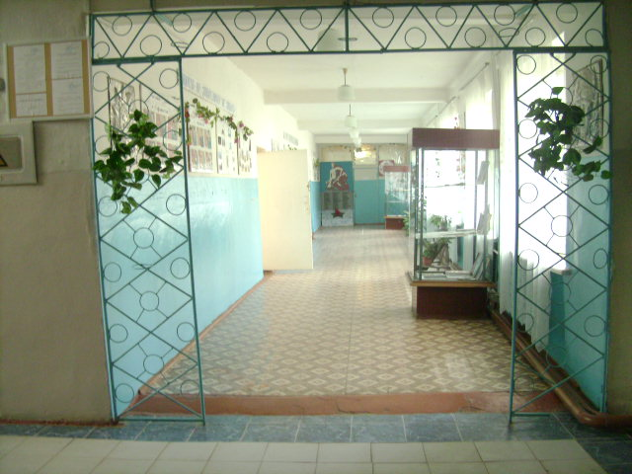
Зал боевой славы

Slide 2
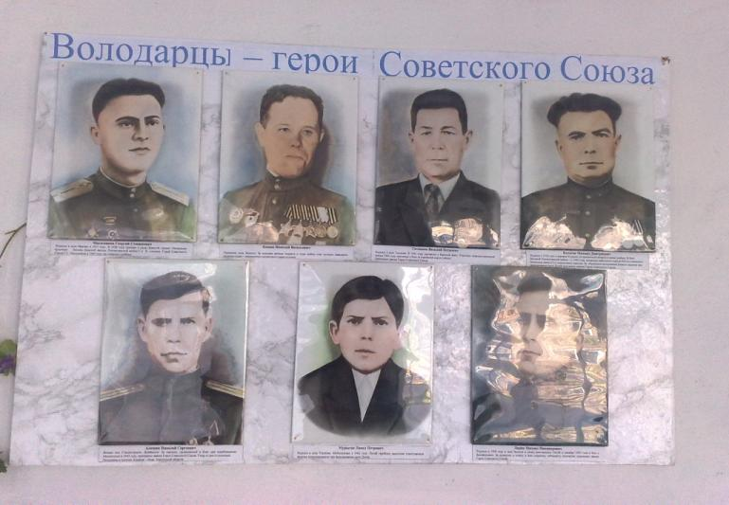
Володарцы – герои Советского Союза

Slide 3
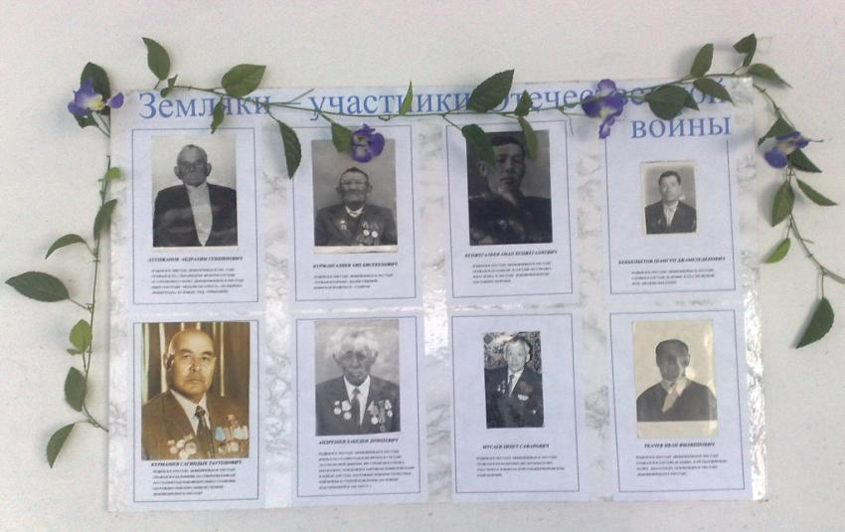
Земляки – участники Великой Отечественной войны

Slide 4
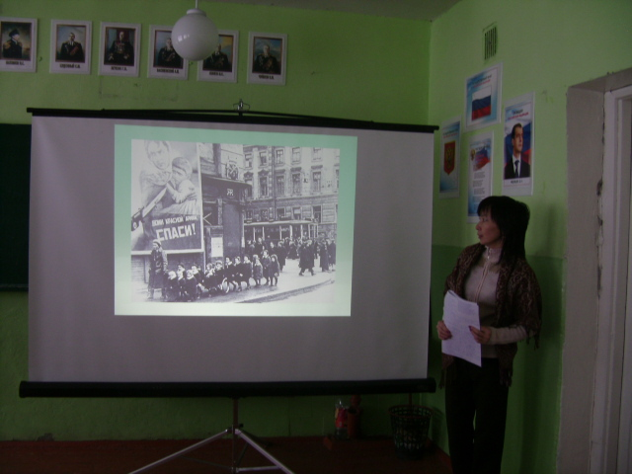
Вечер презентаций
«Блокада Ленинграда»

Slide 5
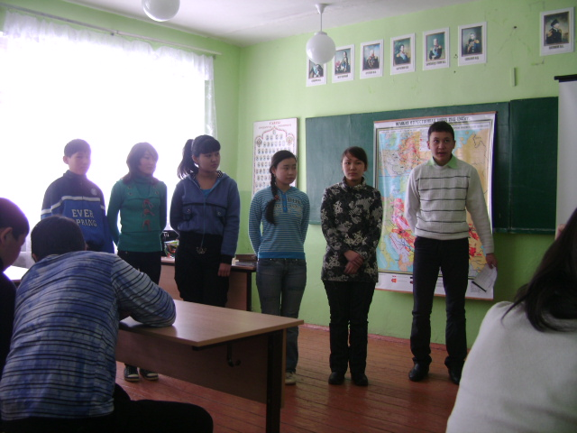
Интеллектуальная игра «Сталинградская битва»

Slide 6
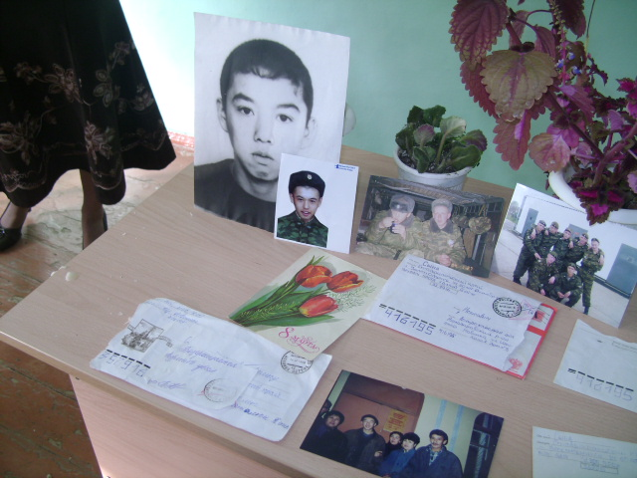
День Памяти

Slide 7
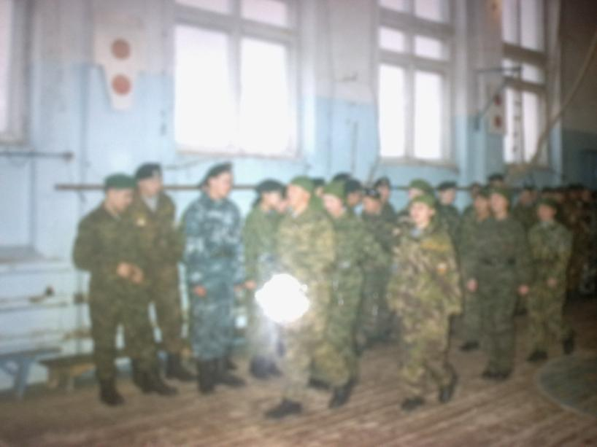
Растим патриотов России

Slide 8
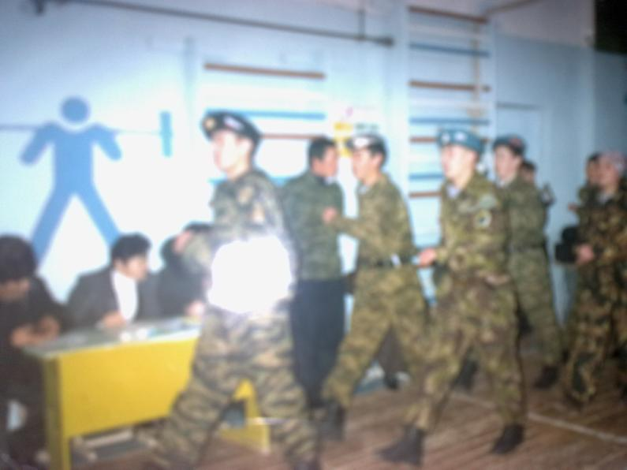
Красив в строю, силен в бою

Slide 9
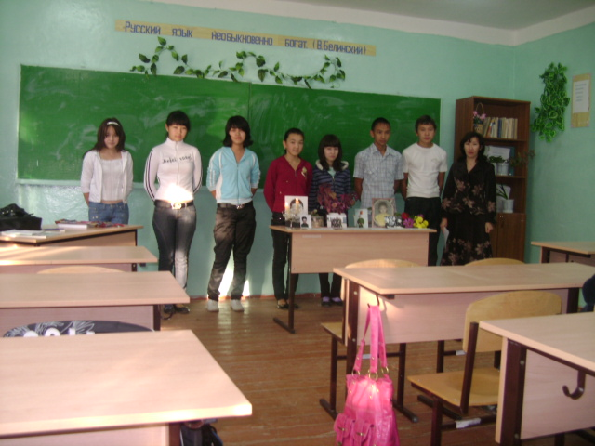
Я помню, я горжусь

Slide 10
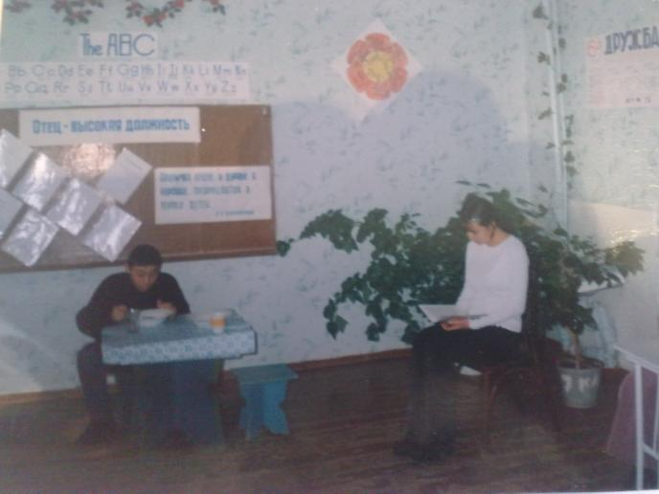
Конференция
«Отец – высокая должность»

Slide 11
